Slide 1
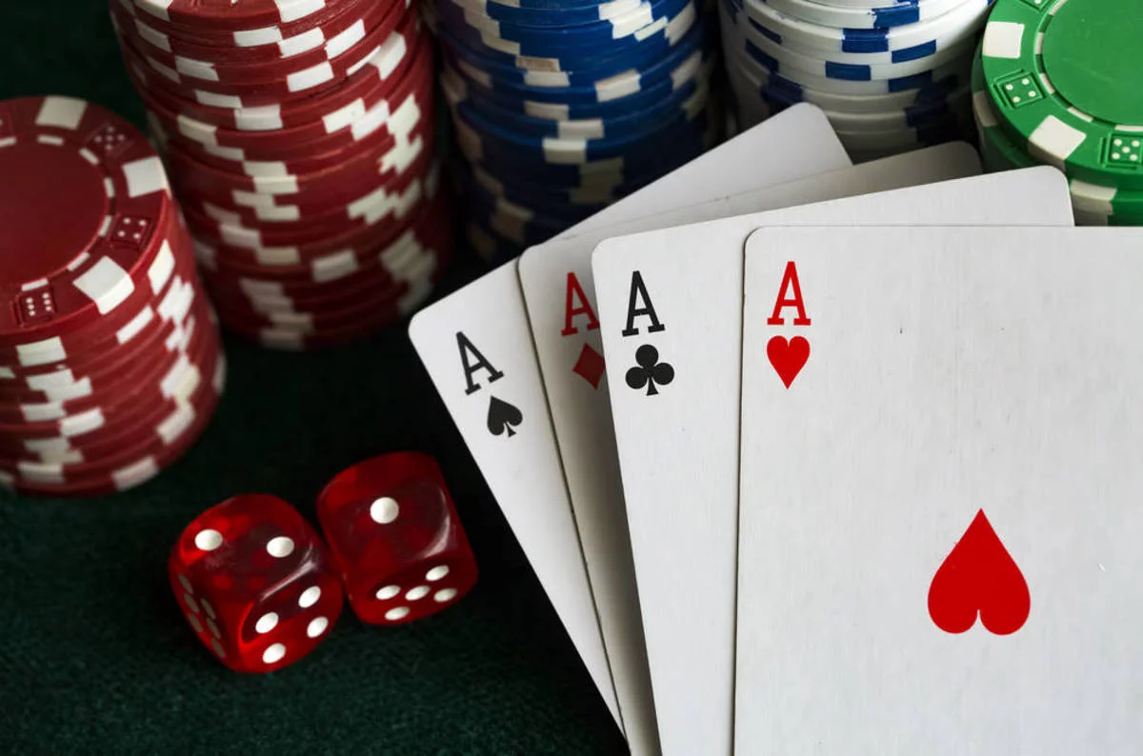
인디언 포커
인디언 포커
시스템 프로그래밍 팀 프로젝트
최종 PPT
시스템 프로그래밍
금요일 [팀 명 : 우호]
팀장 강 석 민
팀원 김 동 빈
김 보 성
장 혁
장 현 준

Slide 2
Index
팀원 정보
인디언 포커 게임의 룰 설명
프로젝트에 사용된 디자인
프로젝트에 사용된 코드 설명
참고 자료

Slide 3
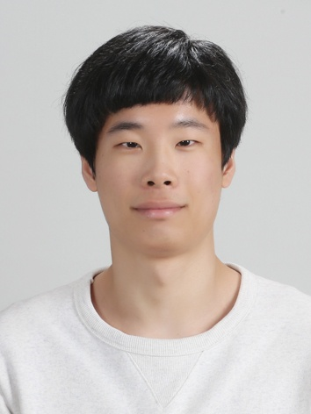
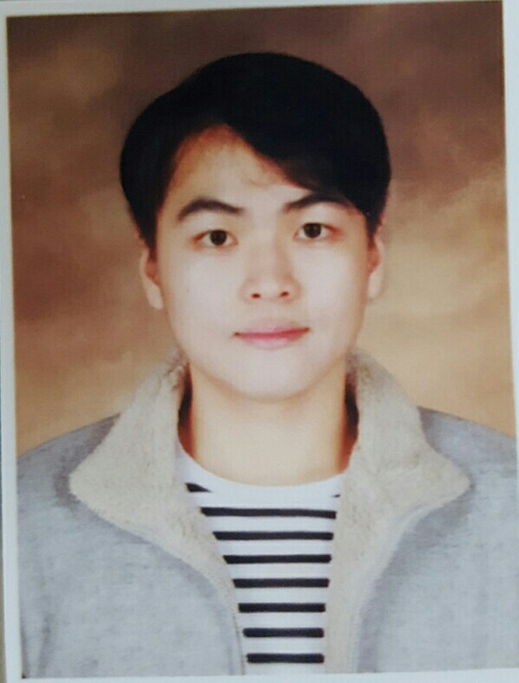
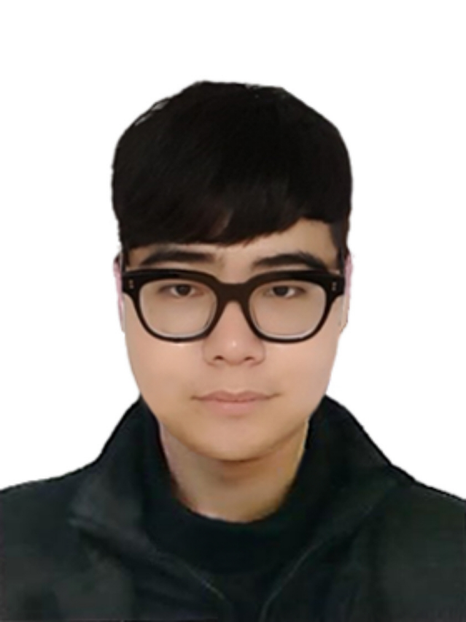
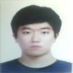

팀원 정보
시스템 프로그래밍 금요일 [팀 명 : 우호]
팀 장
팀 원
팀 원
팀 원
팀 원
강 석 민
김 동 빈
김 보 성
장 혁
장 현 준
학번 : 2015118570
이메일 : jws5745@naver.com
학번 : 2013088009
이메일 : been0874@naver.com
학번 :2015115112
이메일 :sa0103510@naver.com
학번 : 2013105086
이메일 : srenjer@knu.ac.kr
학번 :2017111751
이메일 :dngh0212@naver.com

Slide 4
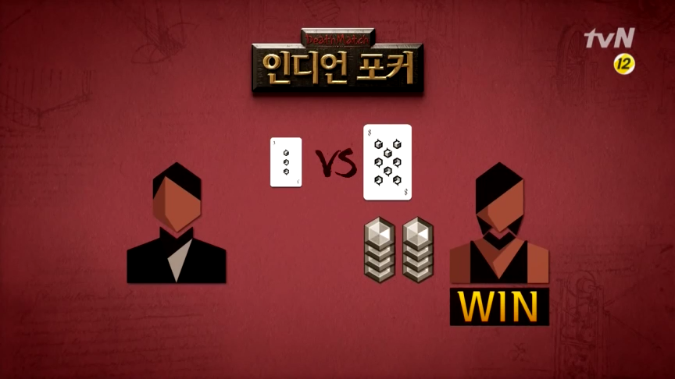
인디언 포커 게임의 간략한 설명
인디언 포커는 큰 숫자 카드를 가진 플레이어가 배팅 된 칩 모두를 가져가고
상대편의 칩을 다 소진 시키면 승리하는 아주 간단한 게임 입니다.

Slide 5
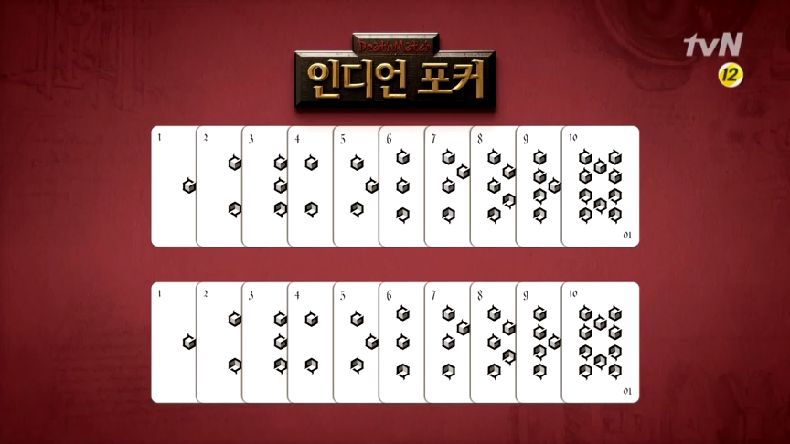
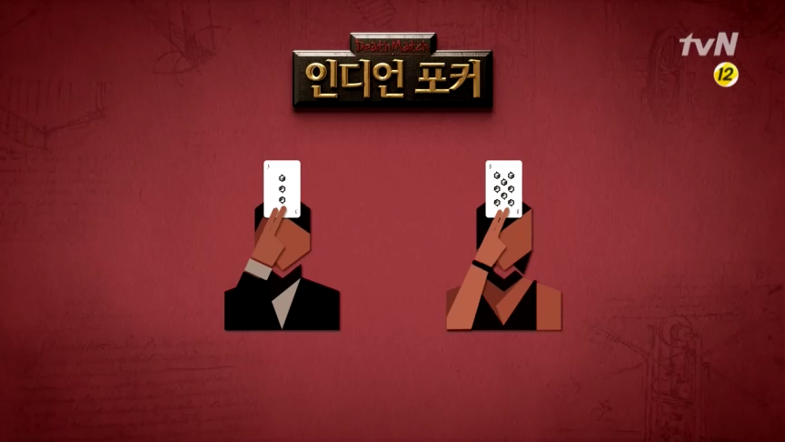
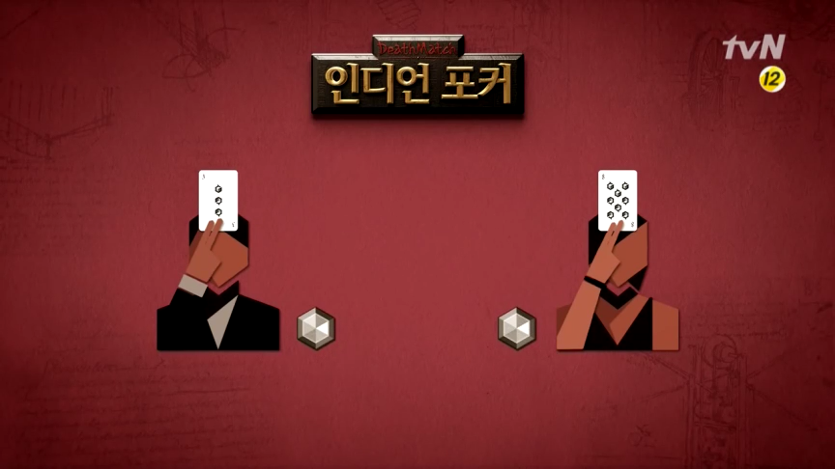
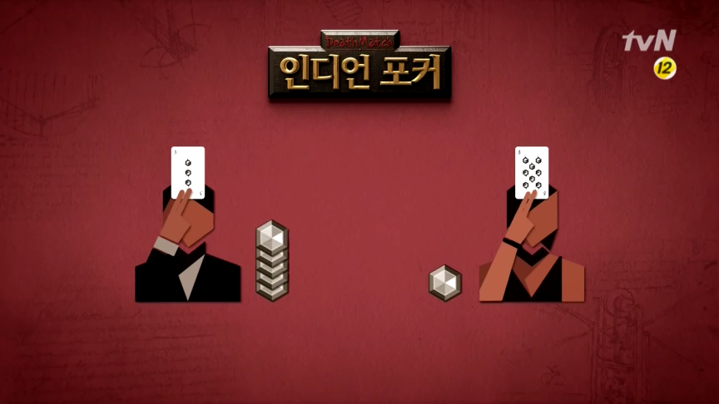
인티언 포커 게임의 룰 설명
1
2
1.
각 플레이어는 배팅 가능한 50포인트와 1~9까지의 숫자 카드 중
1가지 숫자 카드를 받습니다.
2.
플레이어는 본인 카드의 숫자는 볼 수 없으며 오로지 상대방 카드의 숫자만 볼 수 있습니다.
3.
게임이 시작되면 각자 1포인트 씩을 배팅해야 하며 선 플레이어는 추가 배팅을 하게 됩니다.
3
4

Slide 6
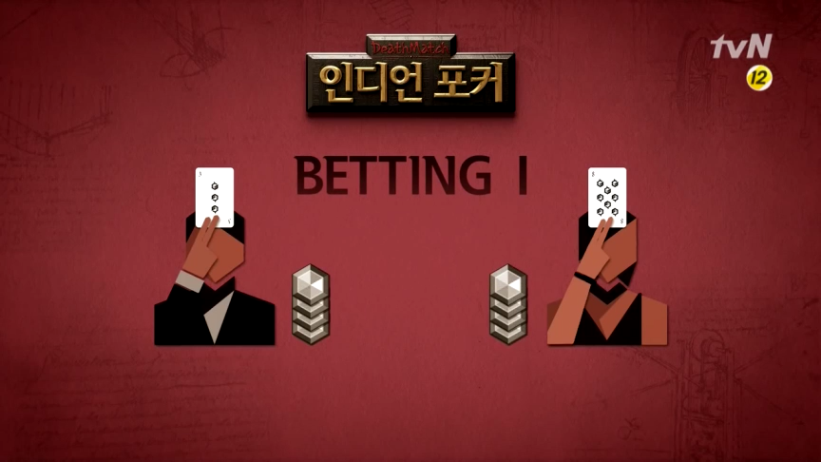
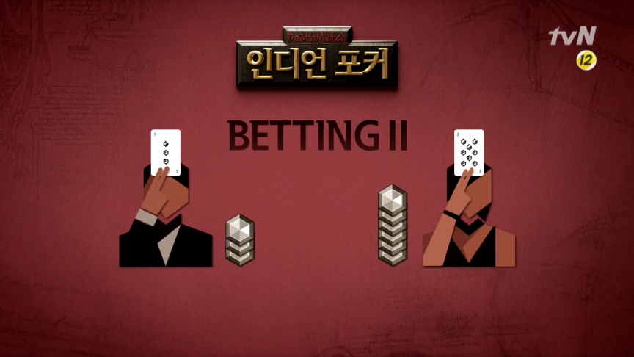
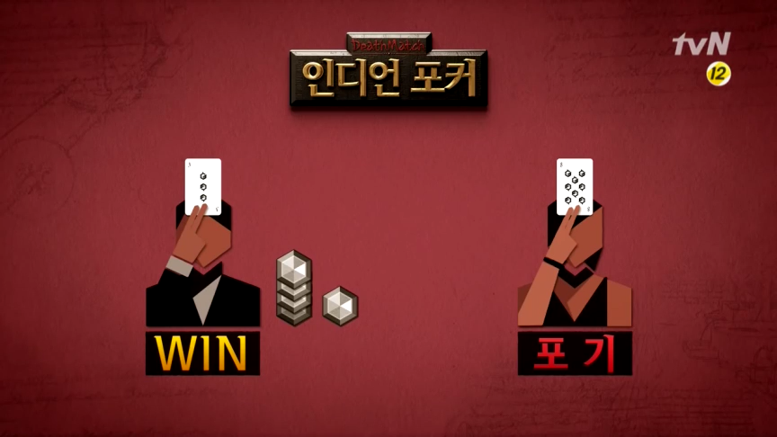
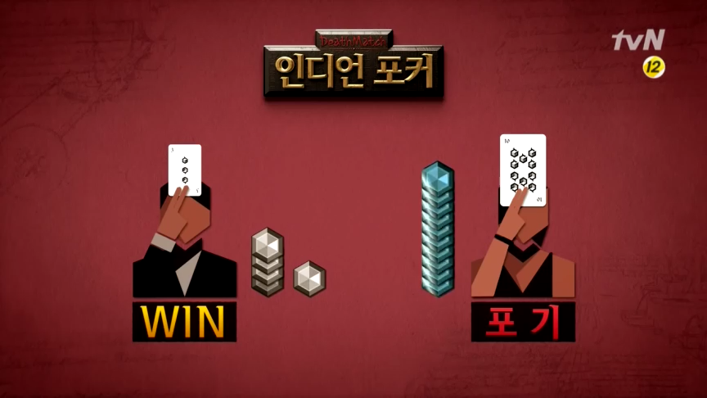
인티언 포커 게임의 룰 설명
4.
그후 상대 플레이어는 3가지의 선택을 할 수 있습니다.
첫째는 상대방과 같은 금액의 포인트를 배팅하는 것 입니다. 이 경우 게임이 종료되고 숫자가 더 높은 사람이 승리하며 배팅 된 모든 포인트를 가져갑니다.
둘째는 상대방보다 더 많은 포인트를 배팅하고 턴을 상대에게 넘기는 것입니다.
셋째는 포기하기 입니다.
이 때 상대는 배팅 된 모든 포인트를 가져갑니다. 만약 숫자가 9인 상태로 포기를 했다면 10포인트를 상대가 추가로 가져갑니다.
5
6
7
8

Slide 7

인디언 포커 게임의 영상 설명
참고자료 : https://youtu.be/688M1nvrTbk

Slide 8
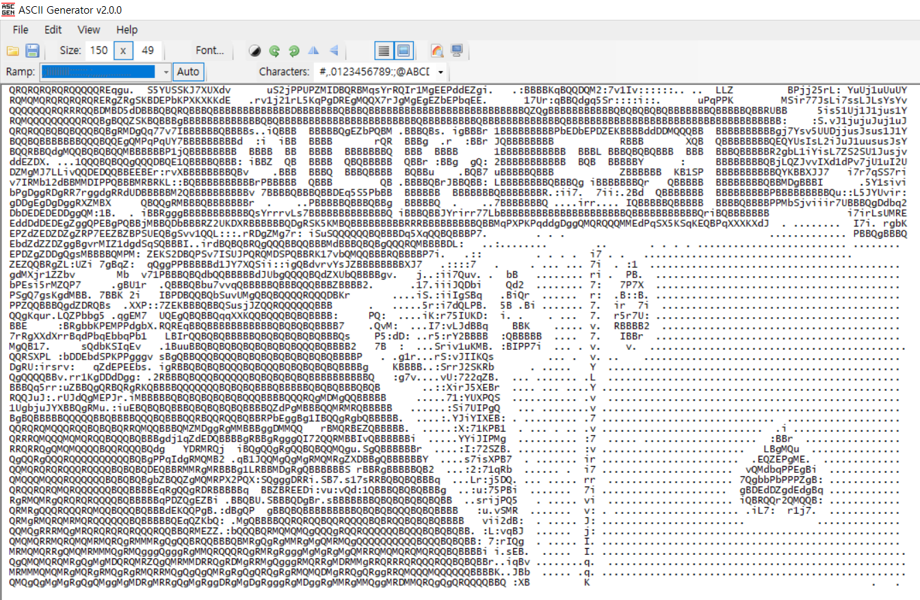
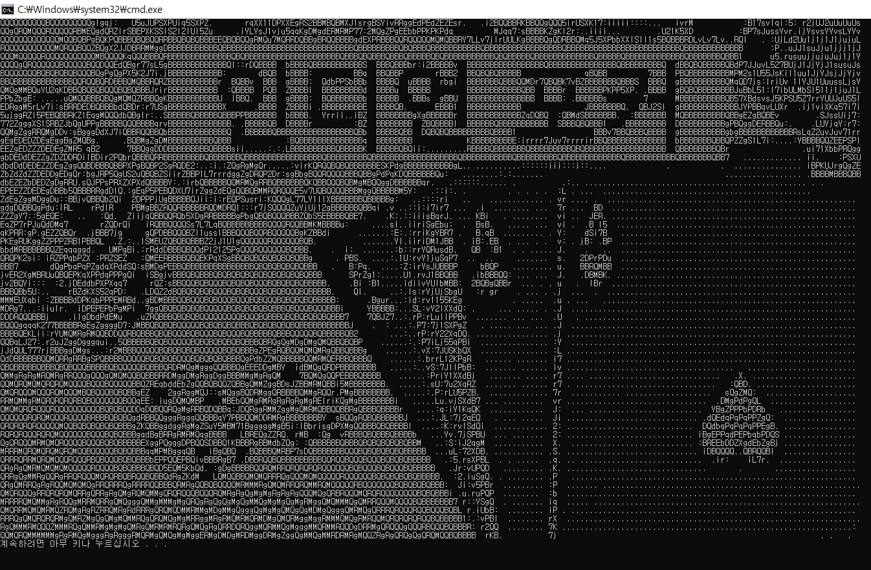
프로젝트 에 사용된 디자인
이미지를 텍스트로 바꾸는 프로그램
텍스트로 변환된 이미지를 콘솔에 옮긴 모습
인디언 포커 게임 실행을 보여주는 과정에서 초기 화면에 심심한 면이 있기에 그림을 텍스트
로 변환하는 프로그램을 이용하여, 게임을 실행하면 나오는 메인 화면을 구현 하였습니다.

Slide 9


프로젝트 에 사용된 디자인
카드 게임의 승패 경우도 텍스트를 이용해 표현 하였습니다.

Slide 10
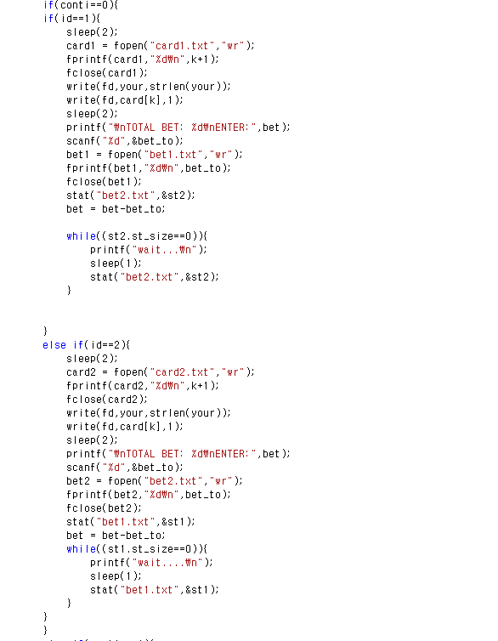
프로젝트에 사용된 코드 설명-1
1.Conti라는 조건특별변수 – 프로그램에 방향을 제어하는 – 를 이용하여 터미널 id에 따라 출력하는 tty와 내용이 다름
2. bet1.txt와 bet2.txt를 활용하여
터미널 끼리 배팅값을 주고 받게 함.
또한 card1.txt와 card2.txt 를 활용하여
터미널 간 카드값을 비교 하게 함.

Slide 11
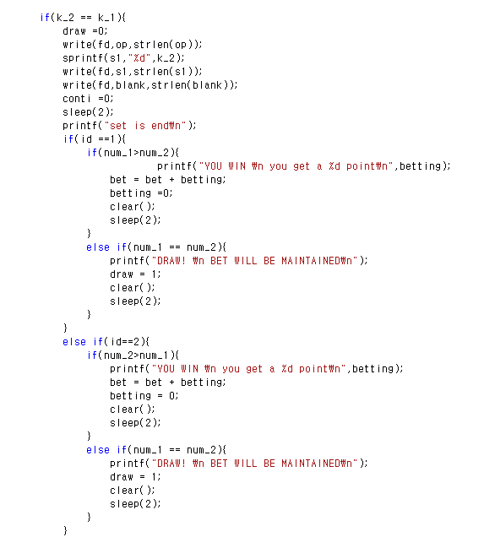
프로젝트에 사용된 코드 설명-2
1.k_2,k_1(배팅값)을 활용하여 배팅이 같은경우 터미널 끼리의 카드값을 비교->
그에 따른 결과 출력 및 진행
2. 또한 id변수를 활용하여 진행
3. clear()함수 사용.

Slide 12
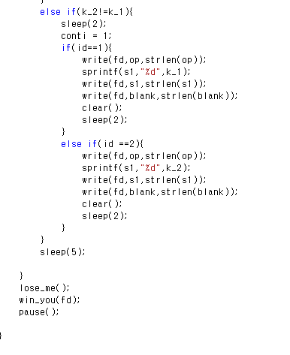
프로젝트에 사용된 코드 설명-3
배팅값 비교하여 배팅값이 다른경우
배팅값을 이월시키는 조건문
Write와 sprint를 활용하여 정수를 문자열로 바꿔서 각 터미널에 출력
While(bet<0) –더 이상 배팅할 칩이 없으면 -
-> 졌다는걸 출력하고 상대 터미널을
이겼다고 출력
따라서, 진 터미널이 기준이 됨.

Slide 13
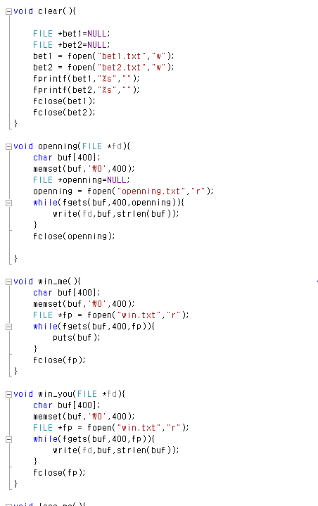
프로젝트에 사용된 코드 설명-4
프로그램을 용이하게 만드는 함수
Clear() -> 배팅값 저장하는 파일 초기화
Openning -> 게임 시작 액션
win,lose -> 게임 결과에 따른 액션

Slide 14
참고 자료
-그림 & 인디언 포커 배경지식
https://youtu.be/mPUafMckNyI
https://m.blog.naver.com/PostView.nhn?blogId=una4871&logNo=120204854040&proxyReferer=https%3A%2F%2Fwww.google.com%2F

Slide 15

감사합니다.

